Slide 1


Slide 2


Plan prezentacji
Cel
Motywacja
Wprowadzenie
Wykorzystane narzędzia
Sposób rozwiązania
Problemy
Wyniki
Podsumowanie i wnioski
Dalszy rozwój

Slide 3
Cel
Celem pracy było porównanie wybranych metod segmentacji instancji w obrazach cyfrowych z wykorzystaniem głębokich sieci neuronowych.

Slide 4
Motywacja
Motywacją do podjęcia się tematu pracy była chęć zgłębienia wiedzy z zakresu wizji komputerowej oraz praktycznego zapoznania się z pojęciem głębokich sieci neuronowych.

Slide 5
Wprowadzenie
Porównanie polegało na wytrenowaniu modeli dla metod bazujących na splotowych sieciach neuronowych oraz przeprowadzeniu ewaluacji wyników.

Slide 6
Sposób rozwiązania
Do porównania zostały wybrane dwie metody segmentacji instancji - Mask R-CNN oraz Yolact.
Porównywane parametry:
współczynnik mAP
szybkość przetwarzania (w kl./s)
czas uczenia
dla różnych konfiguracji.

Slide 7

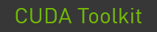



Wykorzystane narzędzia

Slide 8
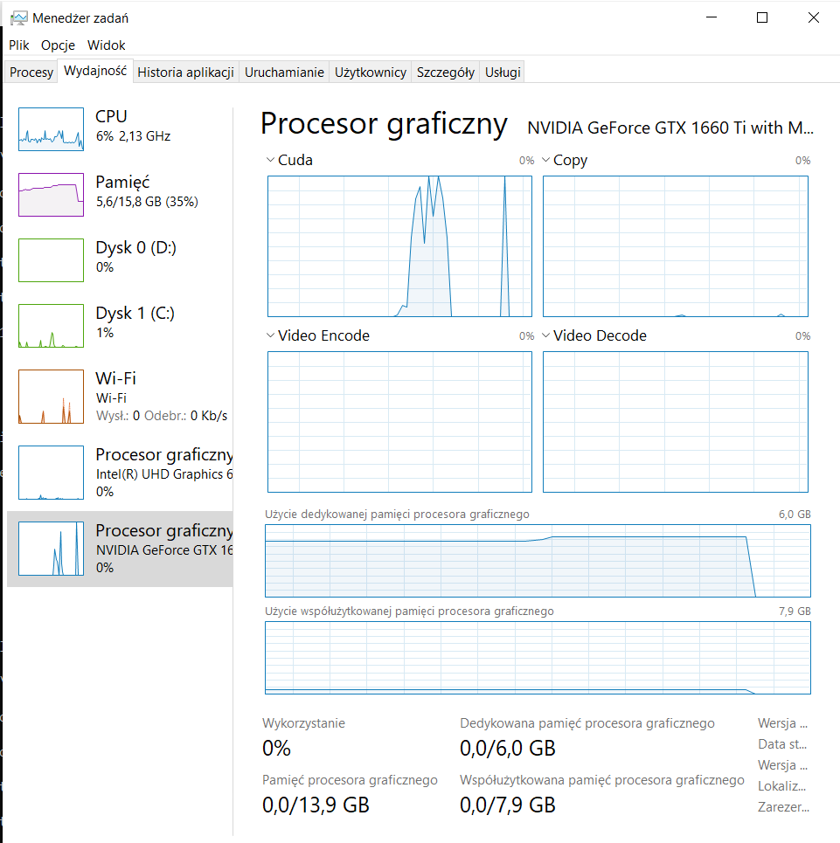
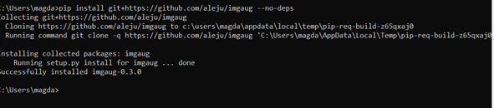
Problemy

Slide 9
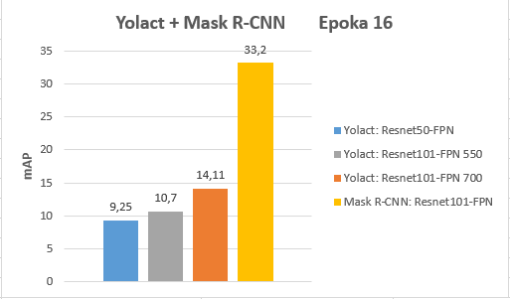
Wyniki – współczynnik mAP

Slide 10
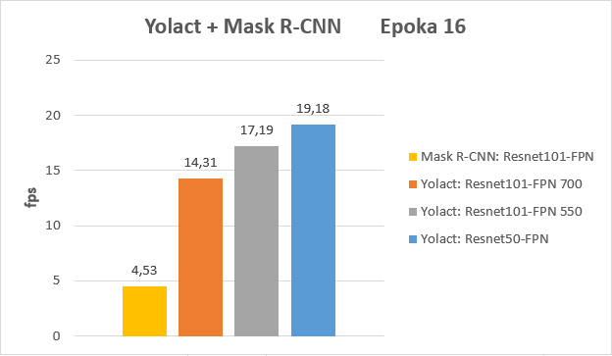
Wyniki – szybkość przetwarzania
Badania wykonane na karcie graficznej: MSI GeForce RTX 2080Ti

Slide 11
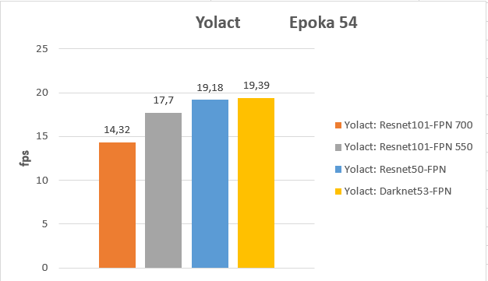
Wyniki – czas przetwarzania - porównanie
Badania wykonane na karcie graficznej: MSI GeForce RTX 2080Ti

Slide 12
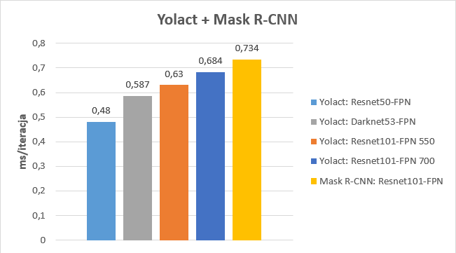
Wyniki – czas uczenia

Slide 13
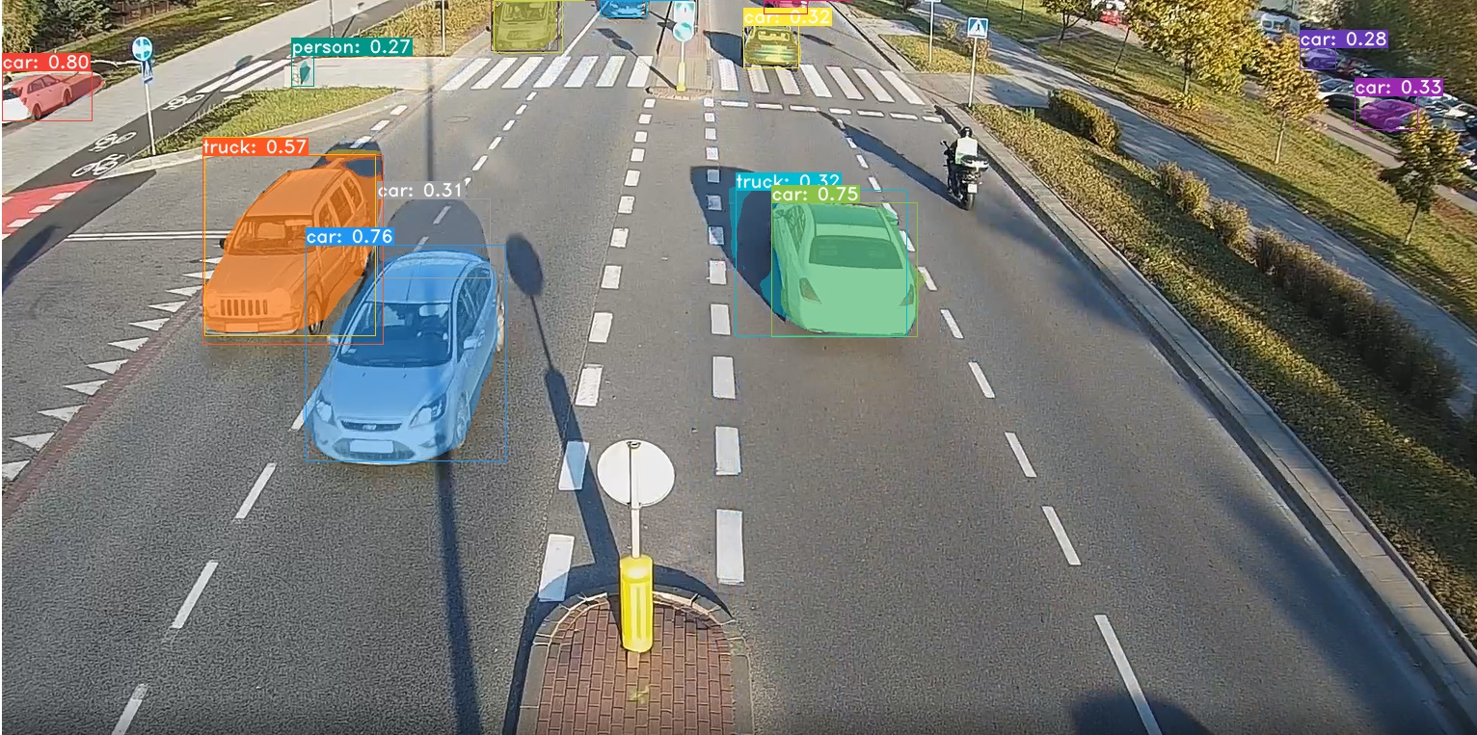
Wyniki wizualne - wpływ występowania cieni obiektów
Wynik ewaluacji modelu Yolact: Resnet50. Źródło: Opracowanie własne.

Slide 14
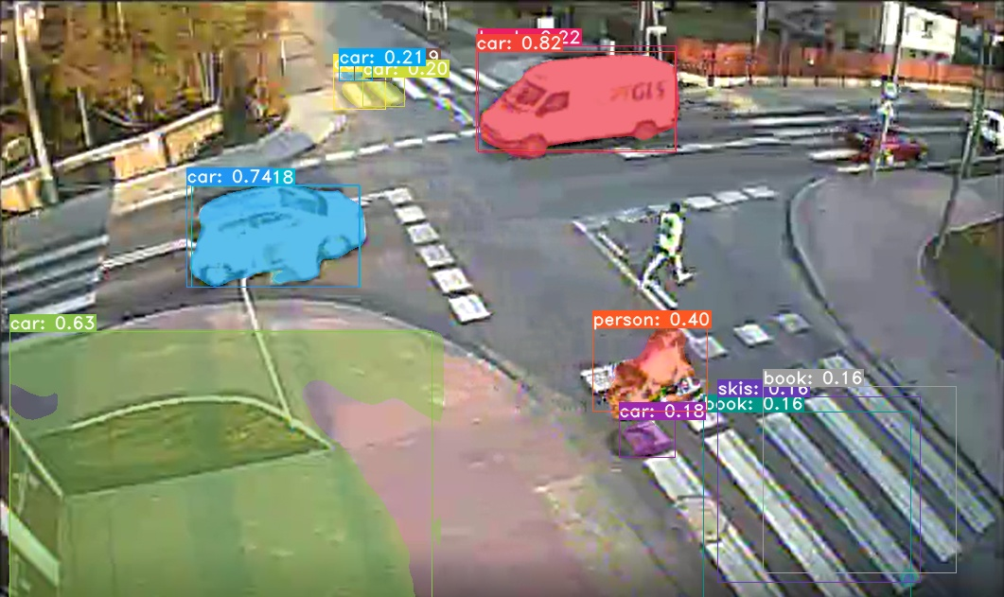
Wyniki wizualne - wpływ jakości obrazu sceny
Wynik ewaluacji modelu Yolact: Darknet53. Źródło: Opracowanie własne.

Slide 15
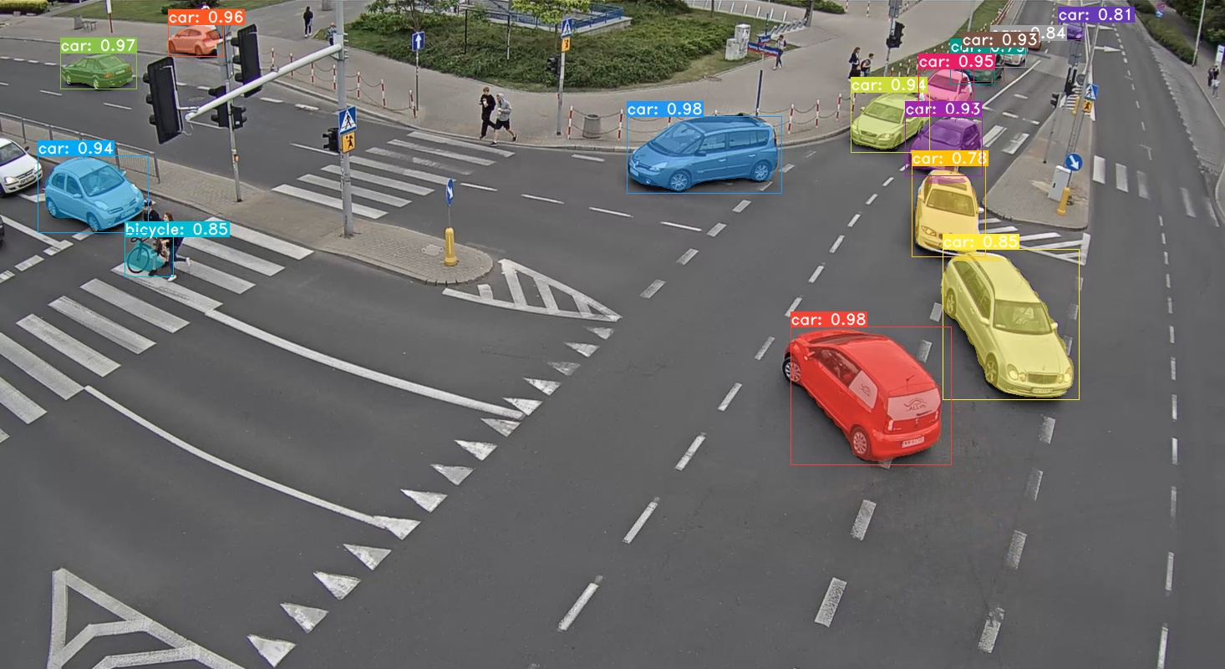
Wyniki wizualne - wpływ perspektywy sceny
Wynik ewaluacji modelu Yolact: Resnet101. Źródło: Opracowanie własne.

Slide 16
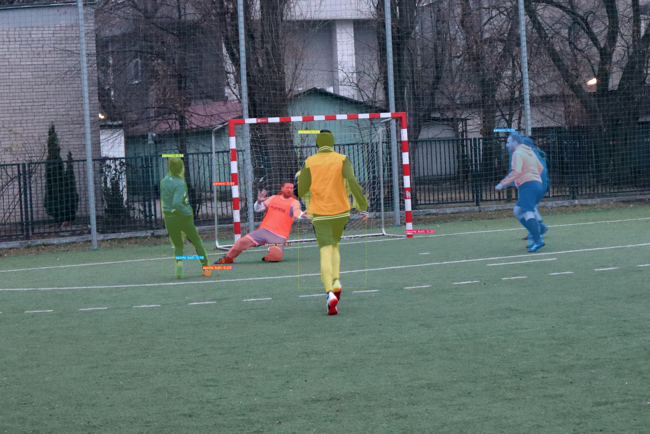
Wyniki wizualne - wpływ dynamiki sceny
Wynik ewaluacji modelu Yolact: Darknet53. Źródło: Opracowanie własne.

Slide 17

Podsumowanie i wnioski
Współczynnik mAP - Mask R-CNN: Resnet101
Szybkość przetwarzania - Yolact: Resnet50
Czas uczenia - Yolact: Resnet50

Slide 18
Dalszy rozwój
Metody
Czynniki
Zbiór uczący
Trenowanie

Slide 19
Dziękuję za uwagę

